Slide 2
Unidade 4
LÍNGUA PORTUGUESA – 6º ANO Conjunto 2

Slide 3
História em quadrinhos
LÍNGUA PORTUGUESA – 6º ANO Conjunto 2
História apresentada por meio de uma sequência de imagens, dispostas em diferentes quadrinhos.
É comum nas HQs a presença de tipos variados de balões de fala e onomatopeias.
Ilustrações: Estúdio Meraki

Slide 4
Tipos de linguagem
LÍNGUA PORTUGUESA – 6º ANO Conjunto 2
Verbal
É aquela que emprega palavras para a comunicação e a interação social dos indivíduos.
Não verbal
Ocorre quando são empregadas as linguagens gestual, corporal, sonora, visual etc.

Slide 5
Concordância nominal
LÍNGUA PORTUGUESA – 6º ANO Conjunto 2
Quando os adjetivos, os artigos, os numerais e os pronomes se flexionam, em número e gênero, para concordar com o substantivo que determinam, ocorre a concordância nominal.

Slide 6
Meme
LÍNGUA PORTUGUESA – 6º ANO Conjunto 2
São textos que circulam em espaços digitais sendo rapidamente viralizados.
Os memes se referem a episódios cotidianos de destaque nas mídias, conferindo efeitos de humor, de ambiguidade, de crítica social, cultural ou até mesmo política.

Slide 7
Verbo e flexões verbais
LÍNGUA PORTUGUESA – 6º ANO Conjunto 2
Verbo
Palavras que são usadas para indicar ações, fenômeno meteorológico ou da natureza e estado.
Ex.: acordar; chover; estar.
Locução verbal
Expressões formadas por dois ou mais verbos, mas que expressam a ideia de apenas um.
Ex.: ficou estudando; vai mudar.

Slide 8
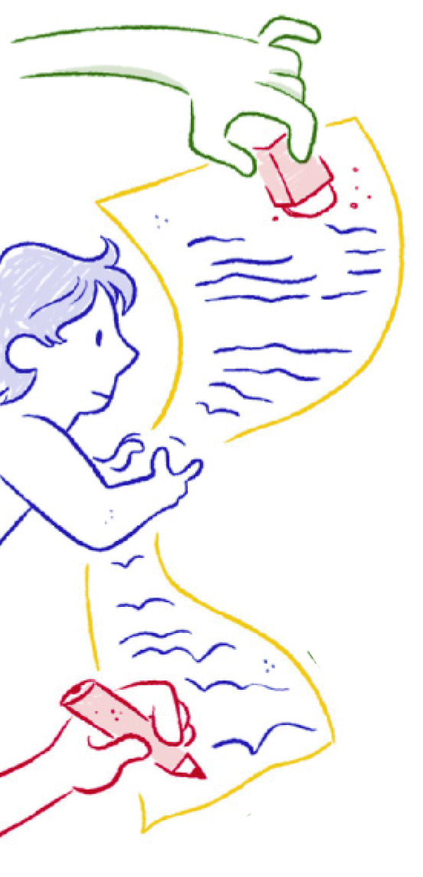
Flexão verbal
LÍNGUA PORTUGUESA – 6º ANO Conjunto 2
Os verbos são palavras variáveis, isto é, sua forma varia em tempo (passado, presente e futuro), modo (indicativo, subjuntivo e imperativo), pessoa (1ª, 2ª e 3ª) e número (singular e plural).
Esse processo de modificação das formas verbais recebe o nome de flexão verbal.
Isadora Zeferino

Slide 9
Flexão de tempo
LÍNGUA PORTUGUESA – 6º ANO Conjunto 2
Pretérito (passado)
Presente
Futuro
Indica uma ação ocorrida antes do momento em que se fala.
Indica uma ação que ocorre no momento em que se fala, uma ação habitual constante, entre outros casos.
Indica uma ação que vai ocorrer após o momento da fala.

Slide 10
Flexão de pessoa e número
LÍNGUA PORTUGUESA – 6º ANO Conjunto 2
Pessoa do discurso
Número
1ª, 2ª ou 3ª pessoa
Singular ou plural

Slide 11
Flexão de modo
LÍNGUA PORTUGUESA – 6º ANO Conjunto 2
Imperativo
Expressa ordem, pedido, conselho, orientação ou súplica.
Ex.: Confie em mim!
Subjuntivo
Expressa incerteza, dúvida, hipótese.
Ex.: Talvez eu esclareça a sua dúvida.
Indicativo
Expressa certeza, convicção.
Ex.: Viajarei na próxima semana!

Slide 12
Infinitivo e conjugação verbal
LÍNGUA PORTUGUESA – 6º ANO Conjunto 2
1ª conjugação
2ª conjugação
3ª conjugação
Verbos terminados em -ar: perguntar, comprar, amar.
Verbos terminados em -er; -or: dizer, querer, pôr.
Verbos terminados em -ir: preferir, sorrir, insistir, partir.

